Slide 1
T.C.
BALIKESİR ÜNİVERSİTESİ
MÜHENDİSLİK FAKÜLTESİ
BİLGİSAYAR MÜHENDİSLİĞİ BÖLÜMÜ
Yazılım Mühendisliği
15. Bölüm
Dr. Öğr. Üyesi Sevdanur GENÇ
sevdanur.genc@balikesir.edu.tr
Balıkesir, 2025

Slide 2
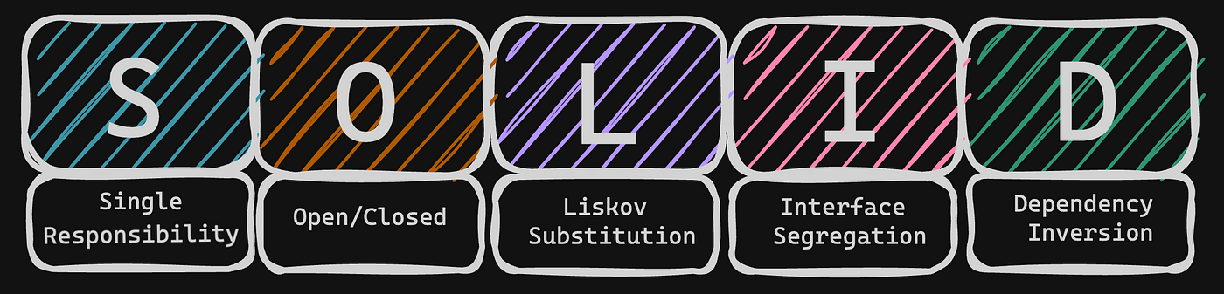
Ajanda
  SOLID Prensipleri
    Single Responsibility Principle (SRP) — Tek Sorumluluk Prensibi
    Open/Closed Principle (OCP) — Açık/Kapalı Prensibi
    Liskov Substitution Principle (LSP) — Liskov Yerine Geçme Prensibi
    Interface Segregation Principle (ISP) — Arayüz Ayırma Prensibi
    Dependency Inversion Principle (DIP) — Bağımlılıkların Tersine Çevrilmesi Prensibi

Slide 3
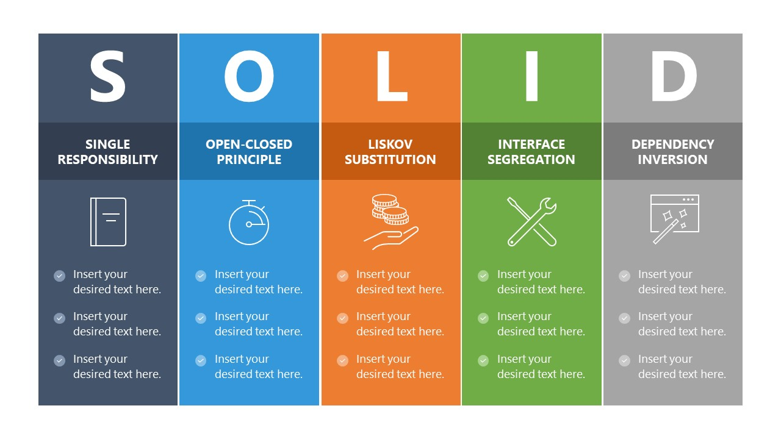

Slide 4
SOLID
Yazılım geliştirmede Object-Oriented Design (Nesne Yönelimli Tasarım) esnek, ölçeklenebilir, bakımı yapılabilir ve yeniden kullanılabilir kod yazmaya geldiğinde çok önemli bir rol oynar. OOP Prensipleri Nedir?
SOLID prensipleri, yazılım geliştirme ve özellikle nesne yönelimli programlama (OOP) alanında önemli bir rol oynar. Yazılım geliştirme sürecinde, kodun sürdürülebilirliği, genişletilebilirliği, anlaşılabilirliği, düşük bakım maliyetine sahip olması ve kaliteli olması büyük önem taşır.
Tüm bu sayılan noktalardan yola çıkılarak ortak bir çözüm yolu olarak SOLID prensipleri adı verilen bir dizi tasarım ilkesi geliştirilmiştir.
  Single Responsibility Principle (SRP) — Tek Sorumluluk Prensibi
  Open/Closed Principle (OCP) — Açık/Kapalı Prensibi
  Liskov Substitution Principle (LSP) — Liskov Yerine Geçme Prensibi
  Interface Segregation Principle (ISP) — Arayüz Ayırma Prensibi
  Dependency Inversion Principle (DIP) — Bağımlılıkların Tersine Çevrilmesi Prensibi
Robert C. Martin tarafından ortaya atılmış olan bu prensipler zamanla yazılımın temel taşı haline gelmiş temel kavramlar arasındadır.

Slide 5
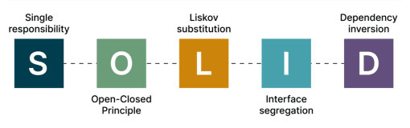
SOLID
SOLID prensipleri, sıkı bağlantıyı (tight coupling) azaltmaya ve gevşek bağlantıyı (loose coupling) kullanmaya yardımcı olur.
Sıkı bağlantı, bir sınıfın veya modülün diğer sınıflara veya modüllere güçlü bir şekilde bağımlı olduğu durumları ifade eder. Bu durumda, bir değişiklik yapmak veya bir sınıfı değiştirmek diğer bağımlı sınıfları etkileyebilir ve büyük bir kod değişikliği gerektirebilir. Kodunuzda bundan kaçınmanız gerekir.
Gevşek bağlantı ise bir sınıfın veya modülün dışarıdan bağımlılıkları azaltıldığında veya soyutlanarak bağımsız hale getirildiğinde ortaya çıkar. Bu durumda, bir sınıfın veya modülün içinde yapılan değişiklikler diğer bağımlı bileşenlere çok az veya hiç etki etmez. Bu, kodunuzdaki değişiklikleri en aza indirir, kodun daha yeniden kullanılabilir, bakımı yapılabilir, esnek ve kararlı olmasına yardımcı olur.
Yazılım geliştirme alanında “Solid” terimi, SOLID prensiplerine atıfta bulunur. SOLID, yazılım tasarımı ve kodlama için kullanılan beş temel prensibi ifade eder.

Slide 6
Single Responsibility Prensibi(SRP)
Single Responsibility (Tek Sorumluluk) prensibi geliştirilen sınıfların tek bir görevi olması gerektiğini önermektedir. Yani geliştirilen bir sınıfın tek bir amacı olmalı ve o amaç doğrultusunda özellik ve fonksiyonlar barındırmalıdır. Geliştirilen bir sınıfta farklı amaç ve görevler var ise bu prensibe aykırı bir geliştirme süreci olduğu ortaya çıkmaktadır. Bunu engellemek için geliştirilen sınıf uygun şekilde görevlere uygun şekilde parçalanmalıdır.
Bir sınıfın birden fazla sorumluluk alması sınıflar arası bağlılığı artırmaktadır. Sınıflar arası bağlılık arttıkça kod karmaşıklığı artmaktadır. Uygulama geliştirme sürecinde gereksinimler değiştiği zaman bu gereksinimi karşılayacak kod bloğunda değişiklik yapmak yeterli olmalıdır. Ancak sınıflar arası bağlılık fazla olursa gereksinimi karşılamak yeterli olmayacaktır. Ek olarak bu değişimden etkilenen kod bloklarını da değiştirmek gerekecektir. Ancak eğer uygulama tek sorumluluk ilkesine uygun olarak tasarlanırsa gereksinim değişiklikleri diğer bölümleri etkilemeyecektir.
Tek sorumluluk ilkesi test, bağlılık ve anlışabilirlik özelliklerinde kolaylıklar sağlar. Tek sorumluluğu olan bir sınıfın test durumları ve sınıflar arası bağlılığı daha az olacaktır. Sınıfların tek bir görevi olduğu için daha yalın bir yapıda olacak ve bu kodun anlaşılabilirliğini artıracaktır. Özet olarak sorumluluğun azaltılması değişime daha kolay adapte olması anlamına gelmektedir.

Slide 7
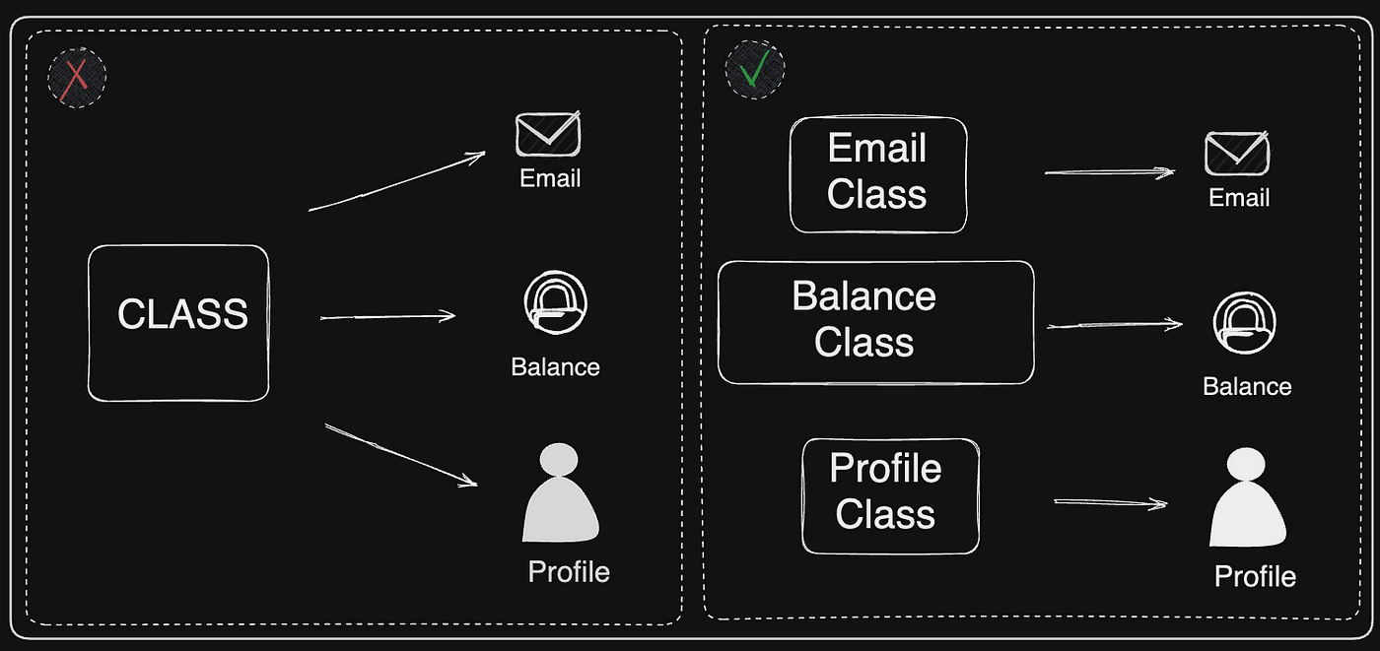
Single Responsibility Prensibi(SRP)
Her sınıfın, modülün, servisin veya metodun tek bir sorumluluğu olmasını ve değişmek için tek bir sebep olması gerektiğini ifade eder. Bu prensiple, sınıfların daha az bağımlı, daha okunabilir ve sürdürülebilir olmasını sağlar.
Bir class’ın içerisinde
1. Şifremi unuttum dediğinizde email göndererek yeni şifre almaya çalıştığımızı ,
2. Bakiyemizi görebildiğimizi,
3. Tüm profil bilgilerini çekmeye çalıştığımızı düşünün.
Bu birbirinden bağımsız 3 ayrı işin her birininde yapılan ufak bir değişiklik tüm class’ı değiştireceği için bu istenen bir durum değildir. Bunun için bu farklı işlemleri ayrı class’lara bölerek class’ın değiştirilme sebebini teke indirmiş oluruz.

Slide 8
Open/Closed Prensibi (OCP)
Open-Closed (Açık-Kapalı) prensibi geliştirilen sınıfların gelişime açık değişime kapalı olması gerektiğini önermektedir. Açık özelliği sınıfların yeni özellik ve davranışları kolay bir şekilde kazanabilmesini sağlar. Gereksinimler değiştiğinde bu ihtiyacı karşılayacak yeni bloklar eklenebilmelidir. Kapalı özelliği ise mevcut sınıf için yazılan özellik ve davranışların değişmemesi gerektiğini söylemektedir. Açık kapalı prensibi yazılan kodun tekrar kullanılabilirliğini ve sürdürebilir bir proje geliştirmenin temelini oluşturmaktadır.
Geliştirilen yazılım üzerinde değişim yapmak ortaya yazılım hataları ve maliyet çıkarmaktadır. Bazı durumlarda uygulama geliştirme sürecinden uzun bir süre sonra yeni gereksinimler ortaya çıkabilir. Bu durumda değişim yapmak oldukça zor bir süreçtir. Bunun önüne geçebilmek için uygulama açık-kapalı prensibi düşünülerek geliştirilmelidir. Uygulamada geliştirilen sınıfların gerçek dünyadaki karşılıklarına göre ortaya çıkabilecek yeni özellik ve davranışlara göre tasarlanmalıdır. Bu şekilde geliştirilen uygulamada değişim olmaz iken gelişim mümkün olmaktadır.

Slide 9
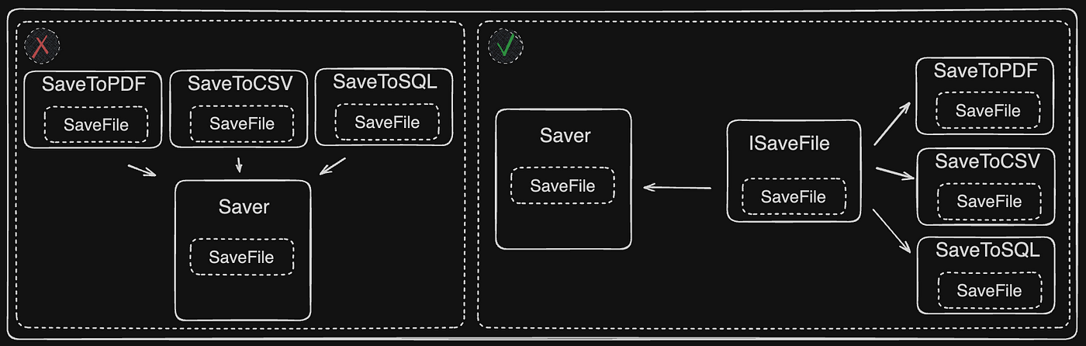
Open/Closed Prensibi (OCP)
Bir class’ın genişletmeye açık, değişime kapalı olması gerektiğini ifade eder. Bu prensiple, class’a bir davranış eklemek istediğimizde var olan kodu değiştirmek yerine, yeni kod ekleyerek genişletmeyi tercih etmeliyiz. Böylece yazılımın genişlemesi kolaylaşır ve mevcut kodun çalışma düzeni etkilenmez.
Bu prensibi anlayabilmek için, benzer görevlere sahip olan fakat davranışça farklılıklar gösteren sınıflarımız olduğunu düşünelim. Bu prensibe göre bir base interface ya da bir class kullanmak gerekir. İlgili bu davranışları tanımlar ve daha spesifik alt class’lara dağıtarak işlerimizi özelleştirme olanağı sunar.
Farklı dosya türlerine kaydetme işlemlerini ele alalım. İlk aşamada, SQL veritabanına ve CSV dosyalarına kaydetme işlemlerini desteklemekteyiz. Ancak gelecekte PDF dosyalarına kaydetme işlevini eklememiz gerekebileceğini düşünelim. Başka yöntemler eklendikçe sürekli artan bir if — else sarmalı içerisine girmek zorunda kalırız. Bu yaklaşımı izlemek, sistemin genişlemesi esnasında kodun karmaşıklığını artırır. OCP uygulayarak araya bir “ISaveFile” interface’i ekleyerek davranışları base bir interface içerisine toplayıp, davranışların esnekçe uygulanmasına zemin hazırlamış oluruz.

Slide 10
Liskov Substitution Prensibi (LSP)
Liskov Substitution (Yerine Geçme) prensibi alt sınıfların üst sınıfın özelliklerini ve fonksiyonlarını aynı işlevi gösterecek şekilde kullanabilmesidir. Üst sınıf referansına ihtiyaç duyan bir fonksiyona gönderilen alt sınıfın fonksiyonun gereklerini yerine getirebilmesi gerekmektedir. Ayrıca üst sınıfta tanımlı olan özellik ve fonksiyonlar alt sınıf için gereksiz olmamalıdır.
Yerine geçme prensibinin sağlanmaması durumunda genellikle üst sınıfta ortak olmayan özellik ve fonksiyonlar yeni bir sınıfa aktarılır. Bu şekilde alt sınıf ihtiyacı olan sınıflardan özellik ve fonksiyonları miras alabilmektedir.

Slide 11
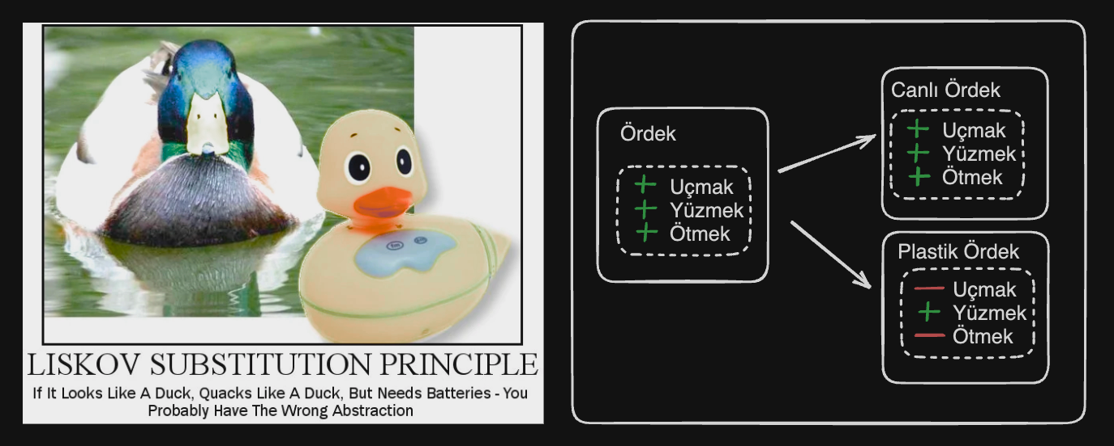
Liskov Substitution Prensibi (LSP)
Bir sınıfın nesnesinin, türediği üst sınıftan beklenen tüm davranışları sergilemesi beklenir. Yani bir alt sınıf üst sınıfın yerine geçebilmelidir. Bu prensip ile doğru miras alma hiyerarşisi kurulması hedeflenir. Böylece kod daha esnek ve genişletilir hale gelir.
Bu prensipte en yaygın örnek ‘ördek’ örneğidir. “Ördek” sınıfı ve bu sınıfın türetilen “Canlı Ördek” ve “Plastik Ördek” alt sınıfları vardır. Ördek sınıfı : Uçmak, ötmek ve yüzmek gibi davranışları sergilemektedir. Plastik ördek ancak su üzerinde yüzebilmektedir. Eğer bu sınıfları, “Ördek” sınıfının yerine geçecek şekilde kullanmayı denesek, “Plastik Ördek” sınıfı beklendiği “Ördek” sınıfı gibi davranamaz ve Liskov ihlal edilmiş olur.

Slide 12
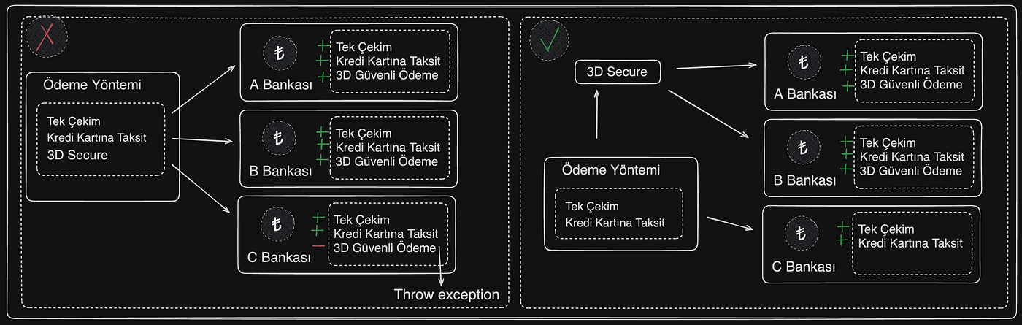
Liskov Substitution Prensibi (LSP)
Diyelim ki farklı bankaların ödeme sistemlerini yöneten bir program tasarlıyorsunuz. Üç farklı banka var: A Bankası, B Bankası ve C Bankası.
  A Bankası : tek çekim, kredi kartına taksitli ödeme, 3D güvenli ödeme
  B Bankası : tek çekim, kredi kartına taksitli ödeme, 3D güvenli ödeme
  C Bankası : tek çekim, kredi kartına taksitli ödeme
yöntemini destekliyor olsun.
Bu durumda her banka tek bir ödeme yöntemi class’ını miras alırsa C Bankası ‘3D güvenli Ödeme’ yöntemini desteklemediği için exception fırlatması gerekecek. Doğru miras almak için tek çekim ve kredi kartına taksit yöntemlerini bir interface altına alırız. 3D güvenli ödeme yöntemini de başka bir interface’e alır ve ‘ödeme yöntemi’ interface’ini implement ederiz. Böylece ‘3D secure interface’ini de A ve B Bankası, ‘Ödeme Yöntemi’ interface’ini de C Bankası implement edebilir.
Notes:
Liskov Substitution Prensibinin faydaları:
İyi kalıtım hiyerarşilerini karakterize etmenin yolu;
Açık-Kapalı Prensibine (OCP) uymayan hiyerarşilerin oluşturulma olasılığını azaltır.

Slide 13
Interface Segregation Prensibi (ISP)
Inteface Segregation (Arayüz Ayrımı) prensibi sorumlulukların hepsini bir arayüze toplamak yerine sorumluluklara özgü birçok arayüz oluşturmayı önermektedir. Bu prensip büyük olan arayüzleri daha küçük ve daha özel arayüzlere böler, böylece alt sınıflar sadece ilgili arayüzü uygularlar. Böylelikle kod karmaşıklığı ve bağımlılığı da azaltılmış olur.

Slide 14
Interface Segregation Prensibi (ISP)
Tüm özellikleri, davranışları tek bir arayüze toplamak yerine özelleştirilmiş arayüzler kullanmak gerektiğini ifade eder. Yani, bir sınıfın ihtiyaç duyduğu işlevleri tek bir arayüzde toplamayı ve aynı zamanda gereksiz işlevlerden uzak kalmayı hedefler.
Diyelim ki insan kaynakları uzmanı(Hr), takım lideri, senior yazılımcı ve jr. yazılımcı olarak 4 farklı çalışan tipiniz var. İçerisinde ‘yazılım geliştirme’ , ‘mentörlük verme’ ve ‘işe alma’ metodlarını içeren “Worker” adında bir interface tanımlayalım. Her bir çalışanın iş tanımlarında;
  Hr : mentörlük verme, işe alma
  Takım lideri : yazılım geliştirme, mentörlük verme, işe alma
  Sr. yazılımcı :yazılım geliştirme, mentörlük verme
  Jr. Yazılımcı : yazılım geliştirme var olduğunu düşünelim.

Slide 15
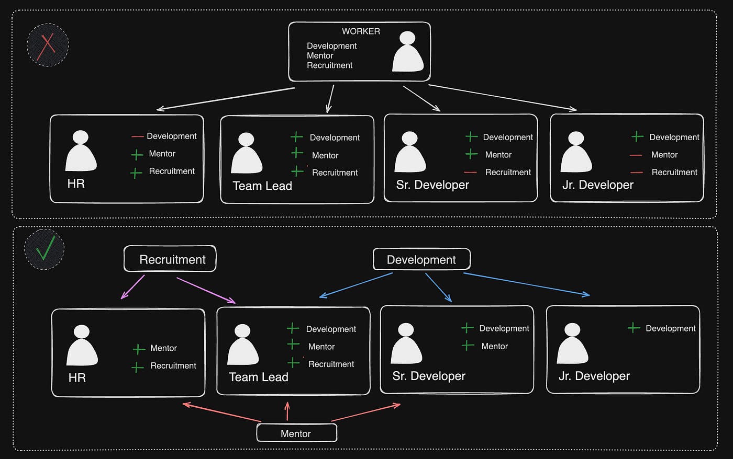
Interface Segregation Prensibi (ISP)
Tüm bu çalışan tipleri aynı ‘Worker’ interface’nden implement alırlarsa kullanmadıkları ve hatta yapamadıkları işleri dahi implement etmiş olacaklar. Bunun yerine bu prensibi uygulayacak olursak ‘yazılım geliştirme’ , ‘mentörlük verme’ ve ‘işe alma’ davranışları için ayrı bir interface oluşturursak her bir class sadece ihtiyaç duyduğu davranışı implement etmiş olur.

Slide 16
Dependency Inversion Prensibi (DIP)
Dependency Inversion (Bağımlılığı Ters Çevirme) prensibi sınıflar arası bağımlılığın olabildiğince az olmasını ve üst seviye sınıfların alt seviye sınıflara bağımlı olmaması gerektiğini önermektedir. Yüksek seviyeli bir sınıfta gereksinimden doğan değişimler alt seviye sınıfları bunu uymaya zorlamaktadır. Ancak alt seviyeli bir sınıftaki değişimler yüksek seviyeli bir sınıfı hiçbir şekilde etkilememesi gerekmektedir.
Sınıflar arası bağımlılığın azaltılması için uygulamanın prensiplere uygun olarak tasarlanmasını gerektirir. Eğer bağımlılık olacak ise bu bağımlılık alt seviye sınıfların üst seviye sınıflara bağımlılığı şeklinde olmalıdır.

Slide 17
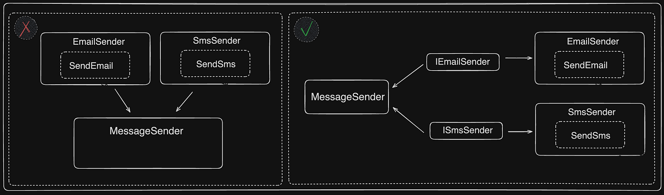
Dependency Inversion Prensibi (DIP)
Yüksek seviyeli sınıfların, düşük seviyeli sınıflara doğrudan bağımlı olmak yerine her iki sınıfın da soyutlamalara bağlı olması gerektiğini ifade eder.
Bu sayede yüksek seviyeli modüller, düşük seviyeli modüllerin nasıl çalıştığına dair ayrıntıları bilmek zorunda kalmazlar ve değişikliklerin geniş kapsamlı etkileri azalır. Böylece kodun daha kolay test edilebilir olması da hedeflenir.
Email ve sms gönderen bir uygulamamız olduğunu düşünelim.Yüksek seviyeli MessgeSender sınıfı, düşük seviyeli sınıflara doğrudan bağımlıdır ve somut sınıfların davranışlarını içerir. Bu durumda yeni bir gönderme yöntemi eklemek istediğinizde MessgeSender sınıfını değiştirmeniz gerekecektir, ki bu da prensibe aykırıdır. Bunun yerine yüksek seviyeli MessgeSender sınıfı, düşük seviyeli ISender arayüzüne bağımlıdır ve alt seviyeli sınıflar EmailSender ve SmsSender bu arayüzü uygular. Bu sayede yüksek seviyeli sınıf, alt seviyeli sınıfların somut uygulamalarından bağımsız olarak çalışabilir.
Notes:
https://medium.com/@gamzendemir/solid-prensi̇pleri̇-41c546acb8bd

